Slide 1
স্বাগতম

Slide 2
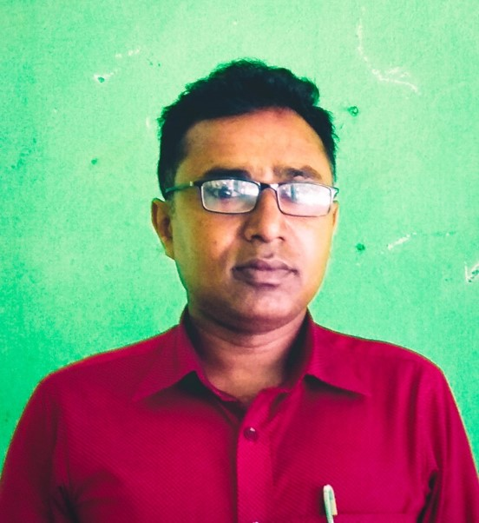
শিক্ষক পরিচিতি
মিঠু কুমার রায়
সহকারি শিক্ষক
তুলারামপুর সরকারি প্রাথমিক বিদ্যালয়
নড়াইল সদর, নড়াইল।
ফোনঃ 01714670007
Email : mithuroy0007@gmail.com

Slide 3
শ্রেণিঃ চতুর্থ
বিষয়ঃ প্রাথমিক বিজ্ঞান
অধ্যায়ঃ ৪ , খাদ্য
পাঠঃ (০৩) সুষম খাদ্য
সময়ঃ ৫০ মিনিট
পাঠ পরিচিতি

Slide 4
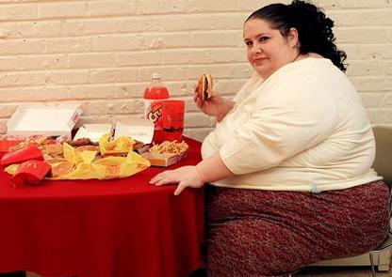
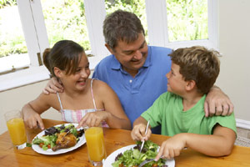
লক্ষ্য করি
জাংকফুড কে না বলি,
সুষম খাদ্যে স্বাস্থ্য গড়ি।

Slide 5
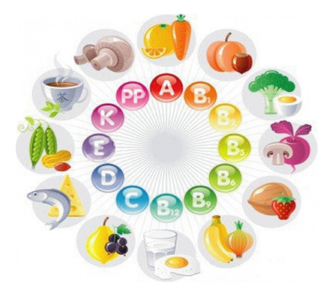
আজকের পাঠ
সুষম খাদ্য

Slide 6
৮-২-১ সুষম খাদ্যের প্রয়োজনীয়তা সম্পর্কে বলতে পারবে
৮-৩-১ সহজলভ্য ও সল্পমূল্যের দেশীয় সুষম খাদ্য সম্পর্কে বলতে পারবে।
৮-৩-২ সুষম খাদ্য নির্বাচন সম্পর্কে বলতে পারবে ।
শিখনফল

Slide 7
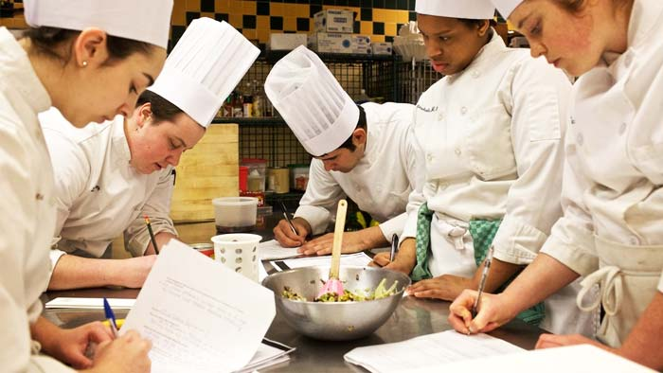
আমরা কেন খাদ্য খাই ?

Slide 8
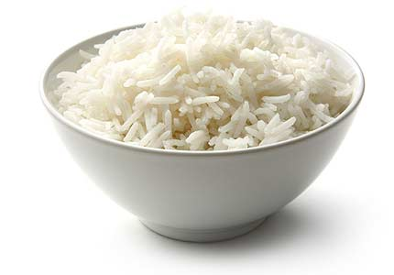
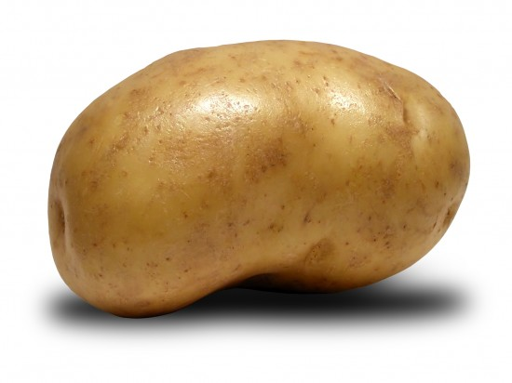
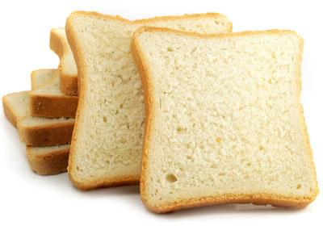
শর্করা

Slide 9
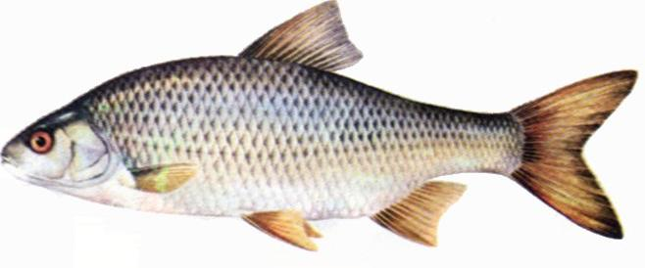
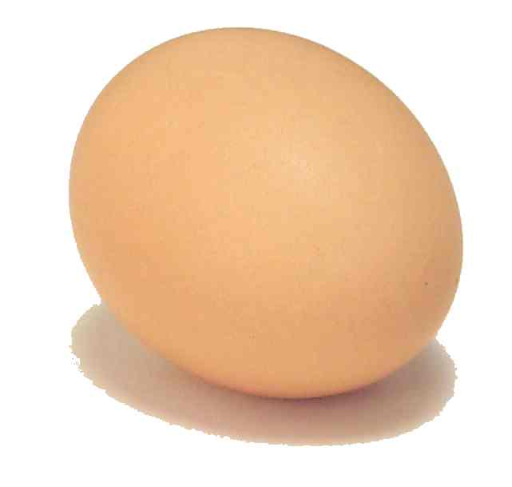
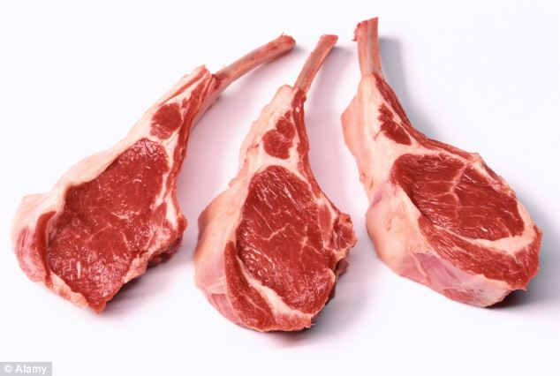
আমিষ

Slide 10
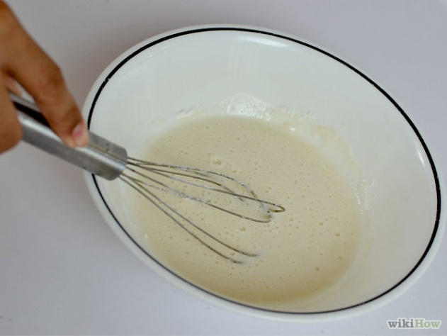
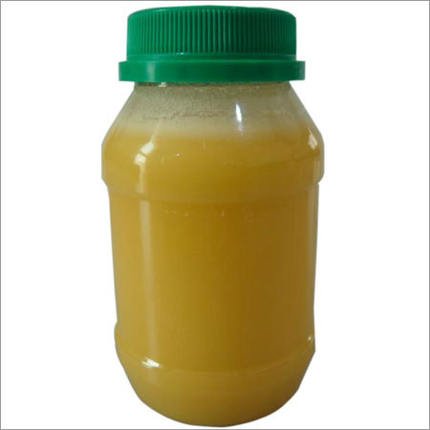
ঘি
মাখন
স্নেহ জাতীয় খাদ্য

Slide 11
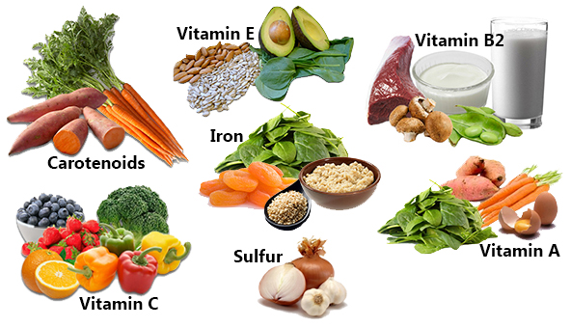
ভিটামিন

Slide 12
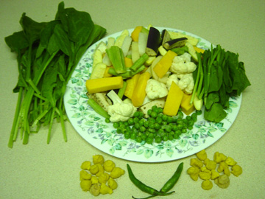
খনিজ লবণ

Slide 13
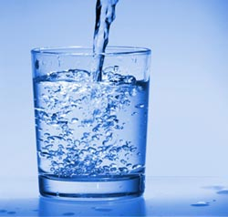
পানি

Slide 14
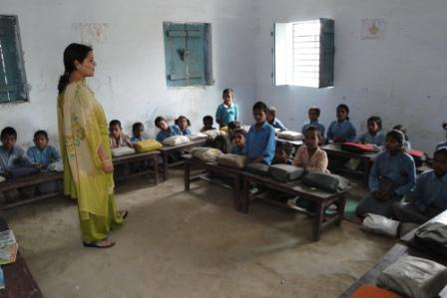
প্রশ্নোত্তরে আলোচনা
সুষম খাদ্য কী?
আমাদের কেনো সুষম খাদ্য খাওয়া উচিৎ?

Slide 15
দুজনে মিলে করি কাজ
প্রশ্নঃ আমরা কিভাবে স্বল্পমূল্যে সুষম খাদ্য পেতে পারি?
সহপাঠীর সঙ্গে আলোচনা করে নীচের ছকে একটি তালিকা তৈরি করি
খাদ্য তালিকা
সকালের নাস্তা | দুপুরের খাবার | রাতের খাবার

Slide 16
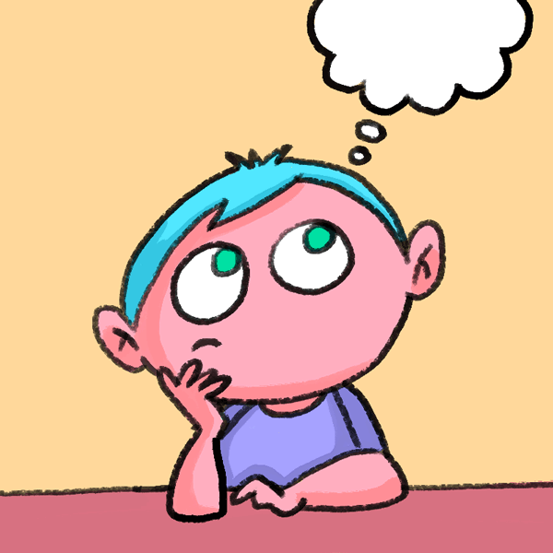
মুক্তচিন্তার ঝড়
খাদ্যদল কী ?
আদর্শ খাদ্য তালিকা কি?

Slide 17
পাঠ্যবই-সংযোগ
পৃষ্ঠা ৩১, ৩২

Slide 18
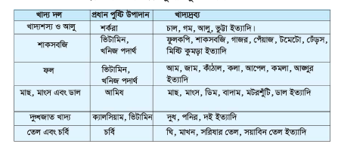
খাদ্যদল ও পুষ্টি উপাদান অনুযায়ী খাদ্যদ্রব্যের নাম

Slide 19
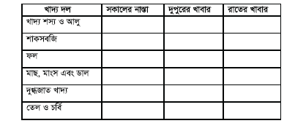
দলে কাজ করি
নীচের ছকে স্বল্পমূল্যের একটি আদর্শ খাদ্য তালিকা তৈরি করি

Slide 20
মূল্যায়ন
সুষম খাদ্য বলতে কি বুঝ?
কী কী ধরণের খাদ্যদল রয়েছে?
কোন খাদ্যদলের খাবার আমাদের বেশি পরিমান খাওয়া উচিৎ?
কোন খাদ্যদলে প্রচূর পরিমানে আমিষ রয়েছে?

Slide 21
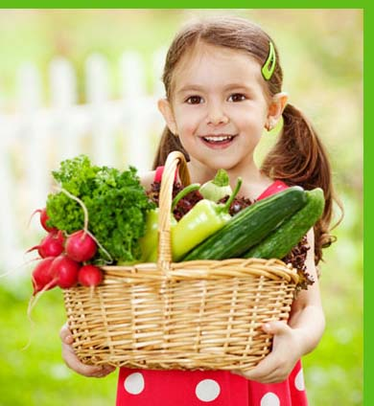
ধন্যবাদ

